Slide 1
보안채널 모니터링 GUI 설계
(Secure Channel Monitoring)

Slide 2
국방 드론 시스템 구조도 (DSM-ST 연동)
Power module
ECS
Motor
Propeller
default
auxiliary
RF
Receiver
GPS
Telemetry
Transmitter
Radiolink T8FB BT
8채널 2.4GHz
FC
Controller
PX4
Ardupilot
(The Peach)
UART
433 MHz, 915 MHz, …
Telemetry
Receiver
Battery
UART-to-USB
(Baud Rate: 57,600)
GUI
30min flight
(5 x 2 = 10Km)
GCS
Flight Control
MAVLink-Router
MAVP2P
Drone
Modem
Ground
Modem
MAVLink-Router
MAVP2P
MC
Ethernet
Ethernet
Mission Planning
RPi 4B
(Debian 10, buster with desktop, armhv, 32bits)
5.030~5.150 GHz
Ubuntu 20.04 LTS
QGC v4.4.3
Video Monitoring
USB-C
Up-link: 0.32Mbps
Down-link: 2.5/5Mbps
USB-C
Mon_Server
Secure Channel Monitoring
DSM-ST
Ethernet(Video)/RTSP
S.Bus/UART(Gimbal Control)
DSM-ST
Wifi
Wifi
Camera
& Gimbal
Mon_Client
gstreamer
gst-launch-1.0
VLS Player/ffplay
etri/etri

Slide 3
DSM-ST
MC
DSM
Application
DPTM 드론 보안 모듈 (Type A)
TLS Channel Manager (apps)
Key
Certificate
CA/RootCA
SSL Component
DPTM SDK API (Drone Secure PQC TLS)
TLS/DTLS library (MBedTLS)
PUF
PQC
crypto
module
Application
Component
SSL component
(TLS/DTLS)
Crypto
component
K-PQC
crypto
module
Anti-Tamper Module
Network Stack
Operating System
FreeRTOS – CMSISv2
Hardware
USB/SPI
Hardware (Cortex-M4)
I/O
USB/SPI
network

Slide 4


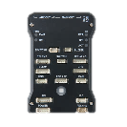
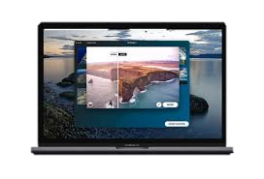


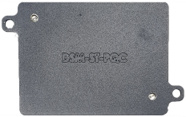

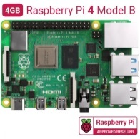

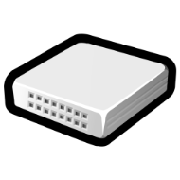

DSM-ST – 네트워크 구성도
QGroundControl
UDP port: 14550
USB-UART
USB-UART
UART / USB / or
Ethernet
UART or UDP port: 14550
MAVLink Router
USB-CDC
USB-CDC
dptm MAVLink server
드론보안모듈(DSM-ST)
Router
드론보안모듈(DSM-ST)
192.168.0.3
UDP port: 14555
192.168.0.5
유무선공유기(AP)
클라이언트 디바이스
서버 컴퓨터

Slide 5
국방 드론 시스템 구조도 (DSM-EX 연동)
Power module
ECS
Motor
Propeller
default
auxiliary
RF
Receiver
GPS
Telemetry
Transmitter
FC
Controller
UART
433 MHz, 915 MHz, …
Telemetry
Receiver
Battery
UART-to-USB
GUI
Ethernet
Ethernet
Flight Control
MC
Ethernet
Ethernet
Drone
Modem
30min flight
Ground
Modem
GCS
DSM-EX
DSM-EX
Mission Planning
5.030~5.150 MHz
Video Monitoring
Mon_Server
Secure Channel Monitoring
Wifi
VPN Tunneling
Wifi
Ethernet
Camera
& Gimbal
Mon_Client

Slide 6
DSM-EX
드론 보안 모듈
OpenVPN 2.6.12 (TLS/DTLS VPN tunneling (site to site))
TLS/DTLS library (OpenSSL 1.1.1)
PUF
PQC
crypto
module
Application
Component
SSL component
(TLS/DTLS)
Crypto
component
K-PQC
crypto
module
Anti-Tamper Module
Network Stack
TCP/IP
network
FCC/MC
Operating System (Embedded Linux)
Ethernet
Ethernet
Hardware (Cortex-A)

Slide 7
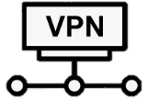
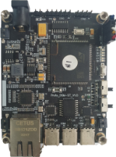
DSM-EX – 네트워크 구성도
QGroundControl
드론보안모듈
DSM-EX
GCS Side (VPN Server)
UART/ USB/ or
Ethernet
10.0.30.1/24
10.0.30.2/24
드론보안모듈
DSM-EX
Drone Side (VPN Client)
UART or UDP port: 14550
MAVLink Router
UDP port: 14550
Network
(RF/5G/LET/WiFi)
192.168.0.3/24
192.168.0.11/24
10.0.0.11/24
10.0.0.12/24
172.16.0.12/24
172.16.0.5/24

Slide 8
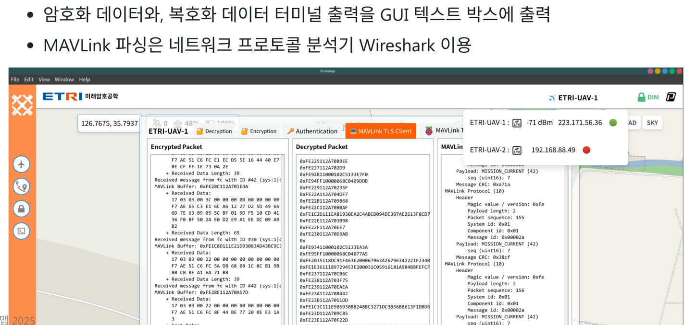
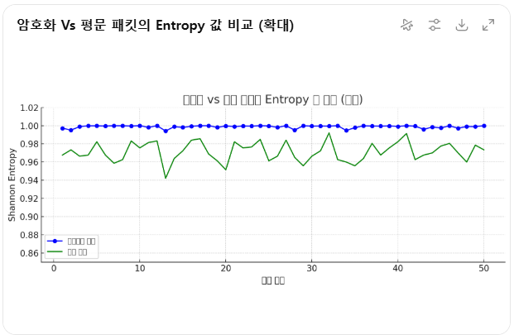
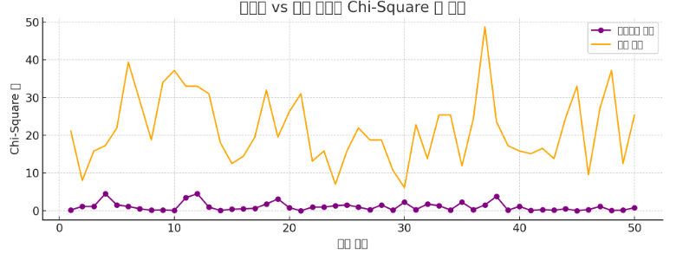
Secure Channel Monitoring
Visualization: FCC → GCS
Visualization : GCS → FCC
State Information
Data Monitoring: FCC → GCS
Data Monitoring: GCS → FCC
2
cmd:
cmd(DSM-ST):
0
1
3
6
cmd:
cmd:
16
cmd(DSM-EX):
4
5
7
State: Connected
Protocol: TLSv1.2
KEM: Kyber512
DSA: Dilithium2
Ciphersuite: AES_256_GCM_SHA384
Tx Packets: 0
Rx Packets: 0
Tx Bytes: 0
Rx Bytes: 0
Ciphertext
(Encrypted Data)
Plaintext
(Decrypted Data)
MAVLink
(Flight & Sensing)
MAVLink
(Command & Control)
Plaintext
(Decrypted Data)
Ciphertext
(Encrypted Data)
그래프를 이용한 시각화(if possible)

Slide 9
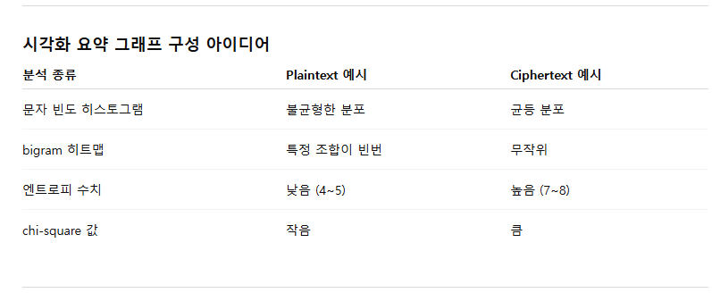
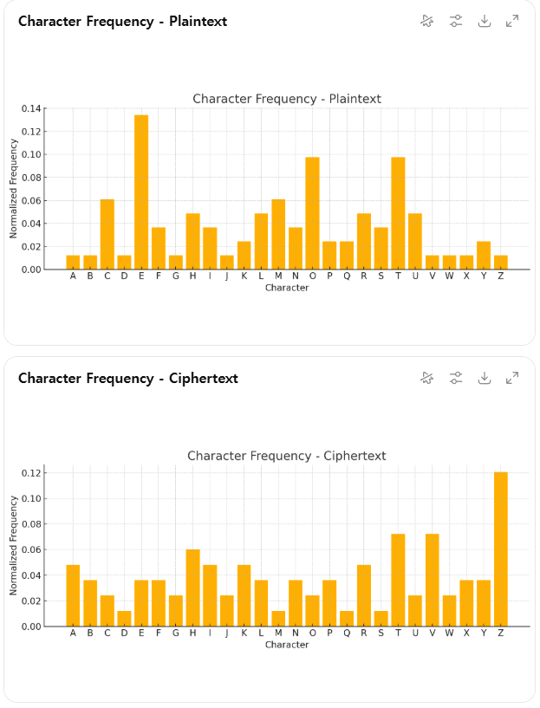
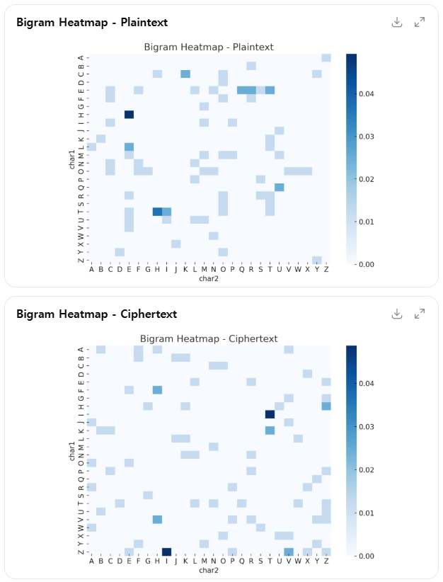
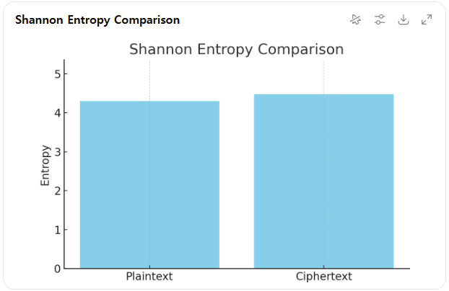
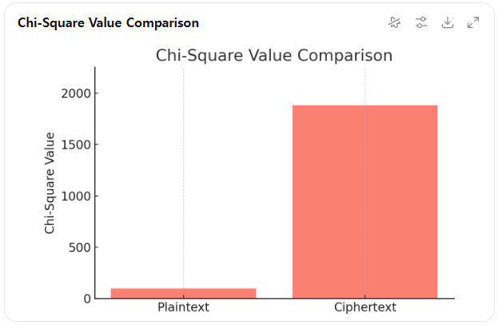

Slide 10



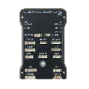




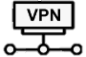

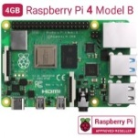

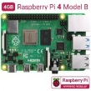


DSM-TLS 모니터링 프로토콜
connection 실패 시 : 경량형-세션 없음, 고속형-치명적 오류(무조건 connection은 가능해야함)
TCP port : 14445
세션 상태 표시 : 모니터 서버에 연결 후 수초 마다 전송됨.
모니터 client는 지속적으로 수신 해야 하며, 수신을 일정 시간 하지 않으면 세션이 끊어진다. 세션이 끊어지면 처음부터 다시 tcp connet를 해야 한다.
모니터 client 는 아래 4곳( dsm-st, dsm-ex의 서버측/ 클라이언트측)에 접속 가능하다. *현재 서버측(1번, 3번)만 사용 유력
plain-text
Mavlink packet
decoding
encrypt data
Send:plain-text
Send:encrypted
모니터 프로그램
CMD에 따라 아래로 표시
모니터 packet 수신
Recv:encrypted
Recv:plain-text
1 2 3 4
encrypt data
plain-text
Mavlink packet
decoding
QGroundControl
UDP port: 14550
USB-UART
QGroundControl
USB-UART
UART / USB / or
Ethernet
드론보안모듈
DSM-EX
Drone Side (VPN Client)
10.0.30.1/24
UART/ USB/ or
Ethernet
UART or UDP port: 14550
10.0.30.2/24
드론보안모듈
DSM-EX
GCS Side (VPN Server)
UART or UDP port: 14550
USB-CDC
USB-CDC
dptm MAVLink Router
UDP port: 14550
MAVLink Router
dptm MAVLink server
DSM-ST
(경량형 드론보안모듈)
Router
Network
(RF/5G/LET/WiFi)
DSM-ST
(경량형 드론보안모듈)
192.168.0.3/24
192.168.0.11/24
10.0.0.11/24
10.0.0.12/24
172.16.0.12/24
172.16.0.5/24
192.168.0.3
UDP port: 14555
RF모뎀/ 5G/LTE/ WiFi/유무선공유기(AP)
192.168.0.5
서버 컴퓨터
드론 미션 컴퓨터(라즈베리파이4)
DSM-ST (경량형 드론 보안 모듈)
DSM-EX (고속형 드론 보안 모듈)

Slide 11
TLS 모니터링 프로토콜
프로토콜은 아래와 같다.(IP/TCP)
4byte head를 먼저 수신 한다.
head에서 length(16bit, big-endian)를 얻어, 길이가 0이 아니면, 해당 길이 만큼 무조건 수신(읽어야) 한다.
cmd seq length
packet:
cmd
seq
len
len
payload
데이터는 지속적으로 아래와 같이 전송된다.
cmd seq length
cmd bit: 7654 3210
0000 0000: recv
0000 0001: send
0000 0010: encrypted
0000 0100: packet mode(DSM-EX)
0000 1000: ping(no data)
0001 0000: status
0: RECV
1: SEND
2: encrypt RECV
3: encrypt SEND
4: packet: RECV
5: packet: SEND
6: packet: encrypt RECV
7: packet: encrypt SEND
8: PING
16: status
cmd
seq
len
len
payload
cmd
seq
len
len
payload
16: status – example(json 형태)
﻿﻿ {
﻿ "state": "connected",
﻿ "tls_ver": "dtls1.2“,
﻿ "kem": "MLKEM512",
﻿ "sig": "MLDSA44",
﻿ "ciphersuite": “TLS_AES_128_GCM_SHA256",
﻿ "tx_packets": 0,
"rx_packets" 0,
"tx_bytes": 0,
"rx_bytes": 0﻿
}

Slide 12
TLS 모니터링 서버 구조
mon server (DSM-ST, DSM-EX)
mon client
- mon_svc library
Mon GUI
mon 서버 실행
task(thread) 생성
client 접속
network
server 접속
OPEN API:
h=mon_svc_client_open(server_ip_addr, 14445)
TCP: 14445
접속 대기
task(thread) 생성
queue
(N개)
mon recv thread(task)
queue
(N개)
cmd
seq
len
len
payload
READ packet API:
mon_svc_client_read(h, &buff), return len
cmd
seq
len
len
payload
cmd
seq
len
len
payload
cmd
seq
len
len
payload
cmd
seq
len
len
payload
push: queue
cmd
seq
len
len
payload
Next packet API:
mon_svc_client_read_next(h)
event: packet 수신 시 접속된 queue에 push
CLOSE API:
h=mon_svc_client_close(h)

